Slide 1
Ecomentor
Eficiencia que ahorra, valor que crece.

Slide 2
Tabla de contenidos
01
02
03
04
Quiénes Somos y Análisis
Funcionalidades y UML
Metodologías
Tecnologías

Slide 3

ECOMENTOR es una app que impulsa la eficiencia energética en edificios de Cataluña mediante la visualización y comparación de certificados energéticos.

Slide 4
El Problema
Obtener y entender un certificado energético es complicado.
Comparar edificios y saber si vale la pena hacer mejoras es difícil.

Slide 5


Competencia
JouleBug
Geoportal España
Notes:
JouleBug conciencia climatica, Geoportal comparacion

Slide 6
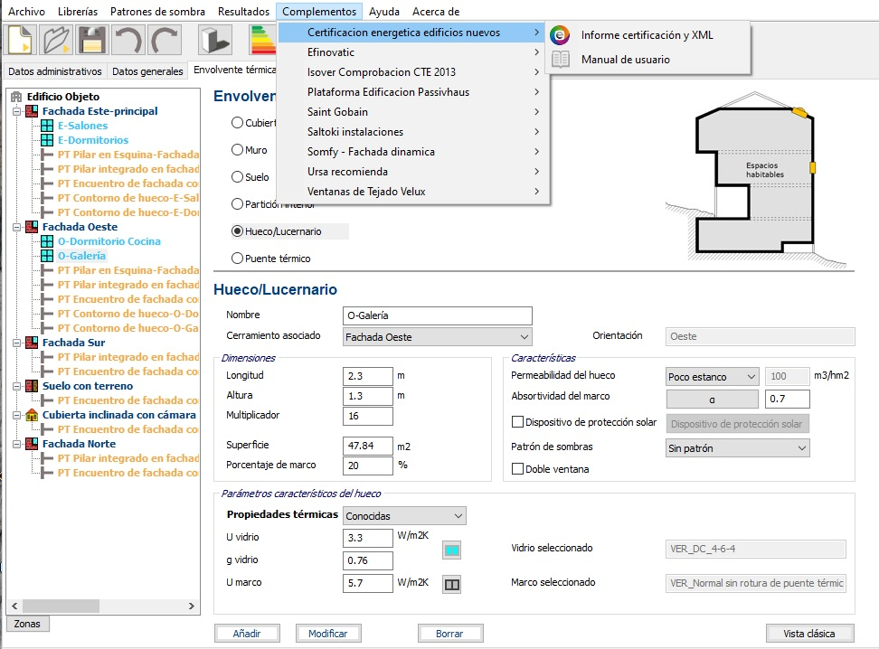
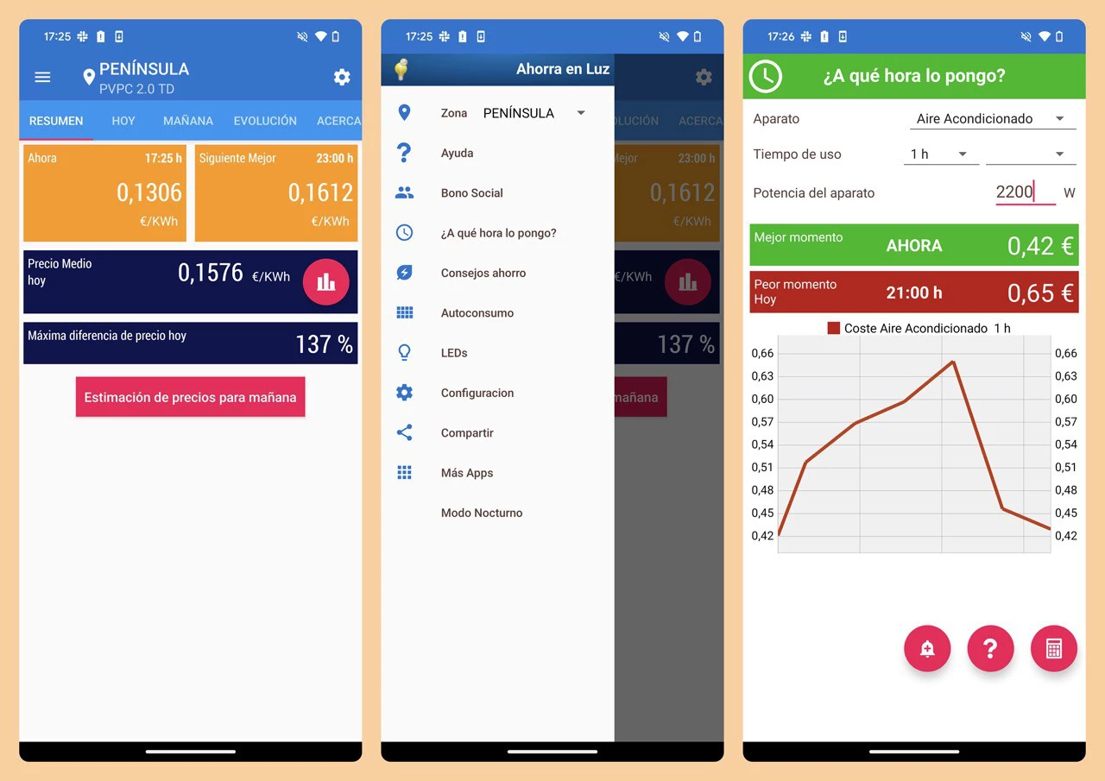
Competencia
CE3X
Ahorra en luz
Notes:
CE3X CREACION DE CERTIFICADOS, Ahorra lus planificar consumos

Slide 7
Nuestra solución
Recomendaciones
Chat
01
02
Ofrecemos recomendaciones personalizadas
Chatbot al cual poderle hacer preguntas sobre el certificado
Mapa interactivo
Calculadora
03
04
Mapa donde poder comparar y ver certificados energéticos de otros usuarios
Generación de certificados no oficiales con un simple cuestionario

Slide 8
Competidores
 | Comparar | Crear Certificados | Recomendaciones | Trofeos
Ecomentor
JouleBug
AhorraLuz
G.España
CE3X

Slide 9
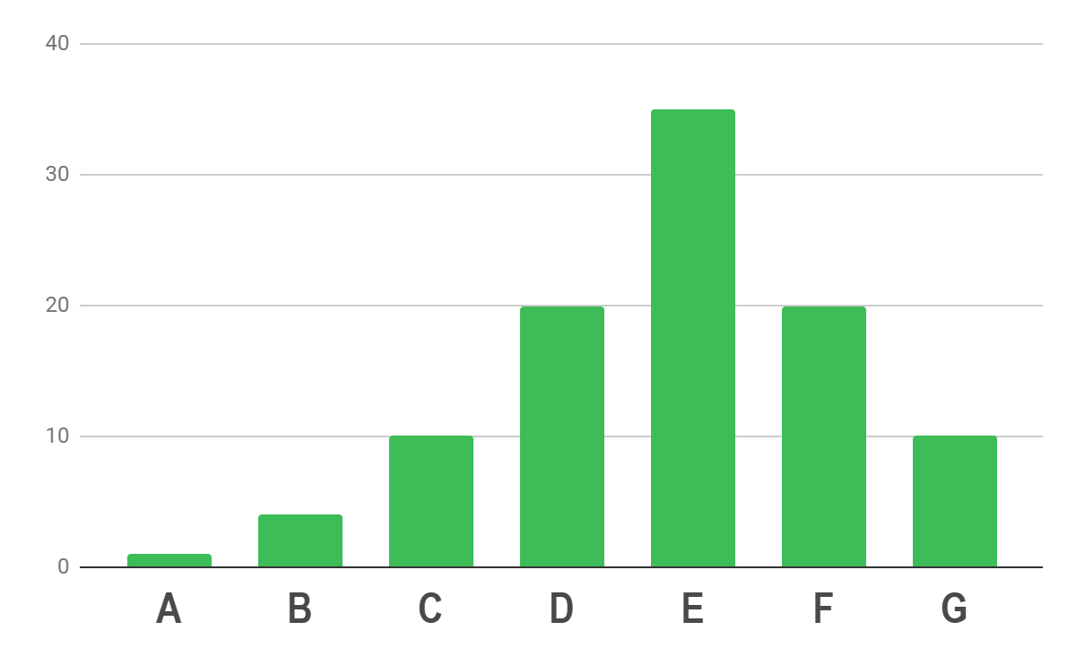
Mercado
33%
33%
45K
Incremento Esperado
€41.400M
Dinero Movilizado en el sector
Notes:
Obligaciones de Ahorro Energético: Para 2025, las obligaciones de ahorro energético se han fijado en 5.815 GWh, lo que representa un incremento del 33% respecto a 2024. Este aumento refleja el compromiso del gobierno español con los objetivos de eficiencia energética y reducción de emisiones. Se estima que el mercado de los CAE en España podría alcanzar un valor anual de hasta 7.000 millones de euros en los próximos años, equiparándose al mercado francés, que ha sido pionero en este ámbito . Además, el Gobierno español proyecta que las inversiones en eficiencia energética mediante este sistema movilizarán aproximadamente 41.400 millones de euros hasta 2030 .

Slide 10
Funcionalidades
Y UML

Slide 11
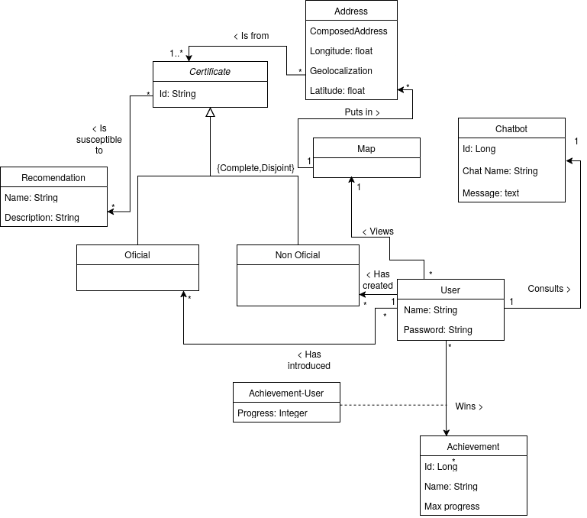
UML Dominio

Slide 12
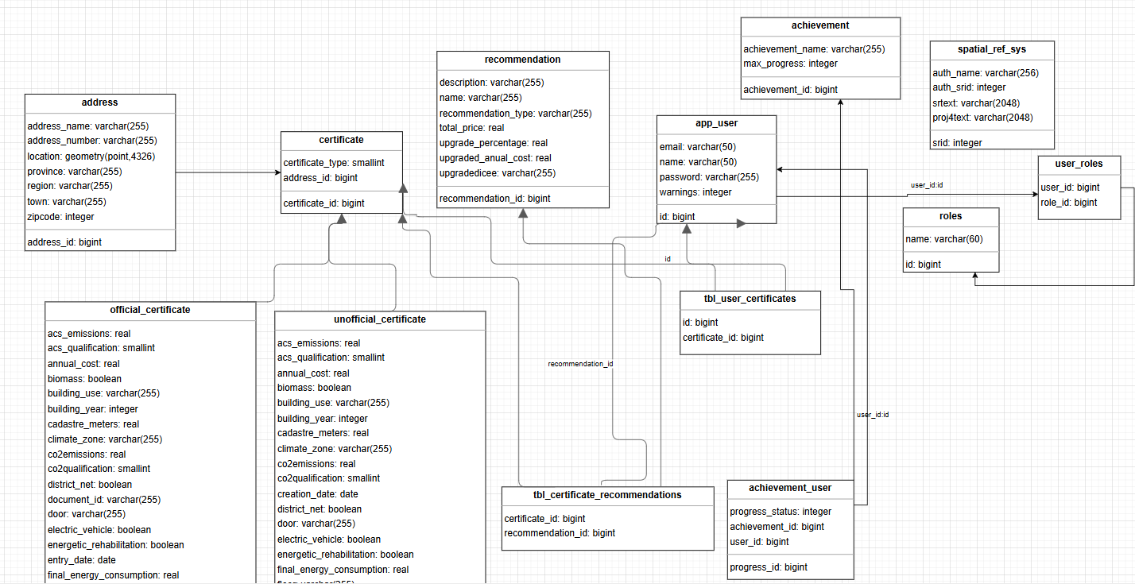
UML BD

Slide 13
NFRs
Test Coverage
Seguridad
Mantenibilidad
Asegurar un test Coverage del 80%
Control de acceso con roles, autenticación con tokens de JWT
El código deve passar el linter y los endpoints documentados en Swagger

Slide 14
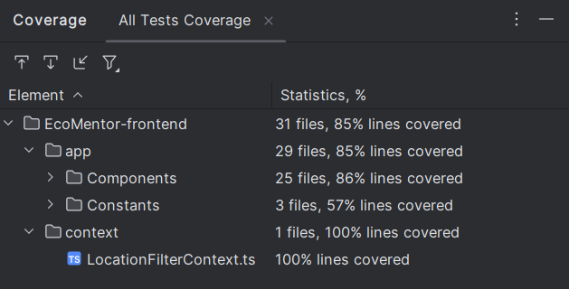
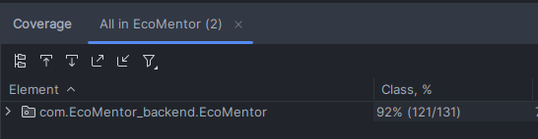
Test Coverage

Slide 15

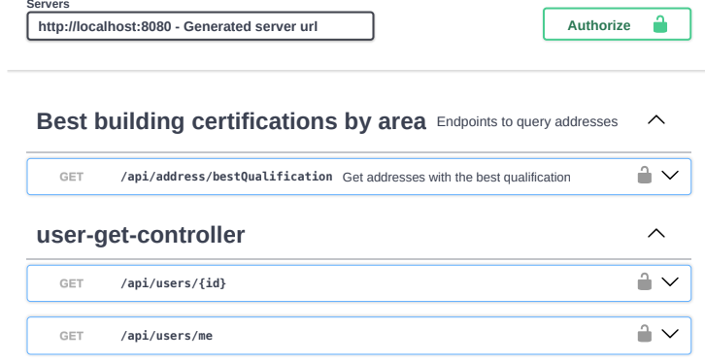
Mantenibilidad

Slide 16
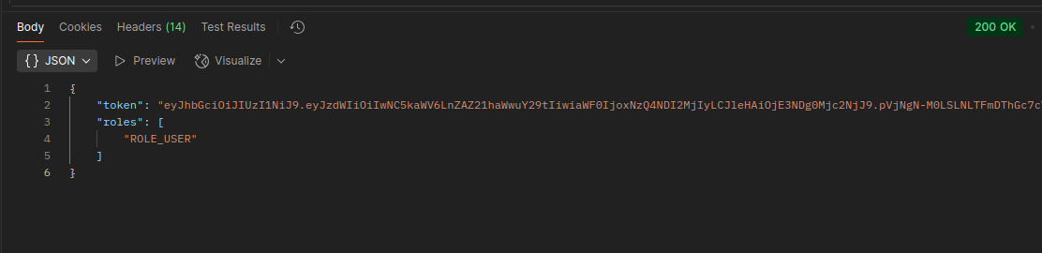
Seguridad

Slide 17
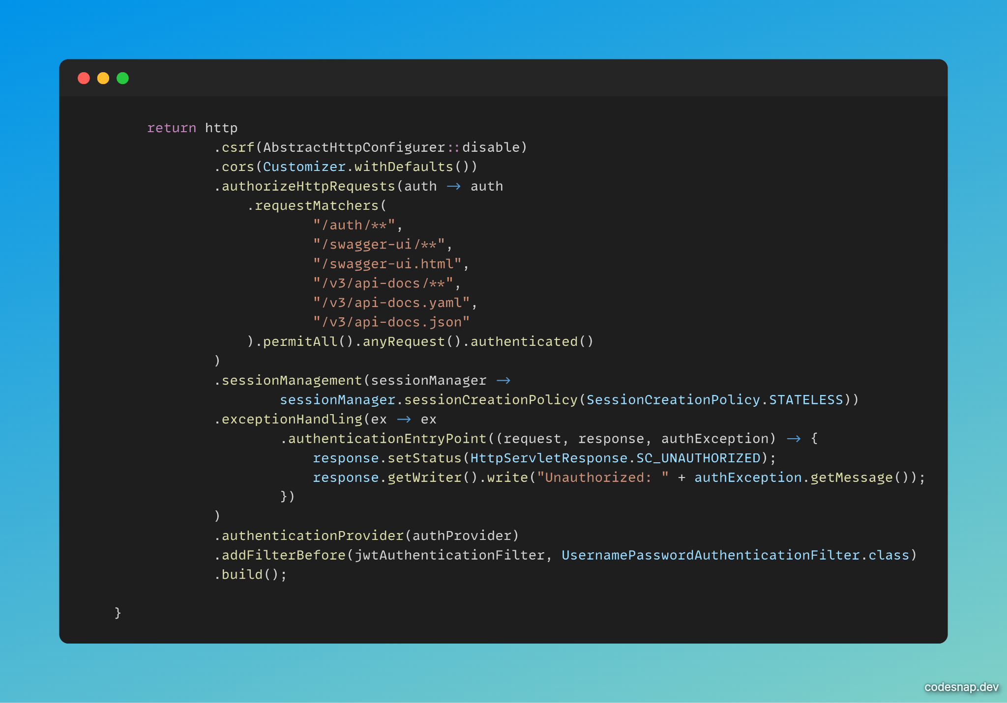
Seguridad

Slide 18
Metodologia

Slide 19
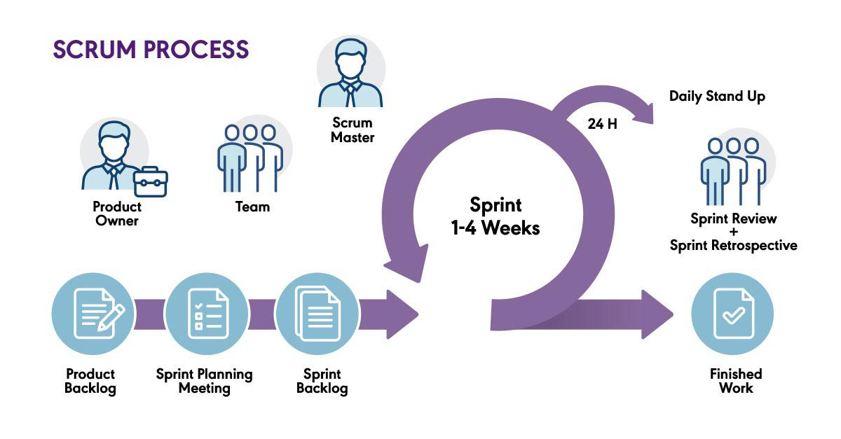
Scrum
Inception 1 10/2 - 19/2
Inception 2 20/2 - 28/2
Sprint 1 3/3 - 28/3
Sprint 2 31/3 - 2/5
Sprint 3 5/5 - 30/5
Total: 111 dias

Slide 20
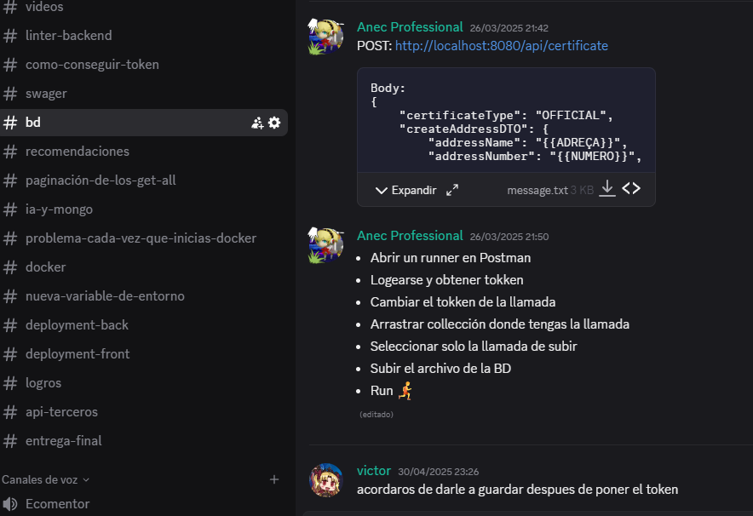
Comunicación

Slide 21
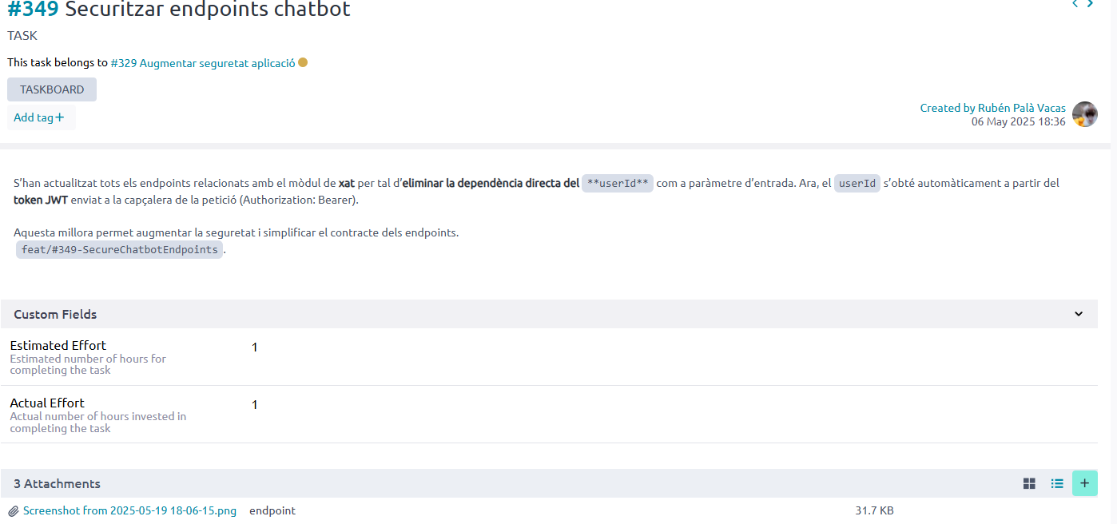
Taiga

Slide 22
Taiga

Slide 23
Taiga

Slide 24
Taiga

Slide 25
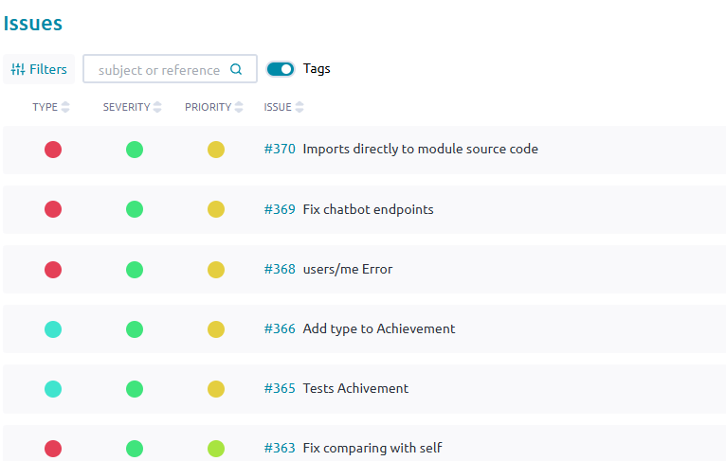
Bugs

Slide 26
Repositorios de GitHub
EcoMentor-frontend
EcoMentor-backend
EcoMentor-webadmin

Slide 27
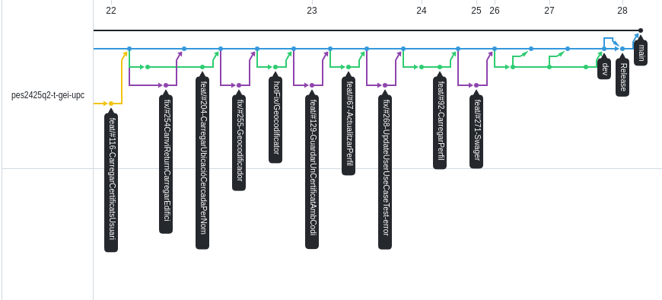
Git Flow

Slide 28
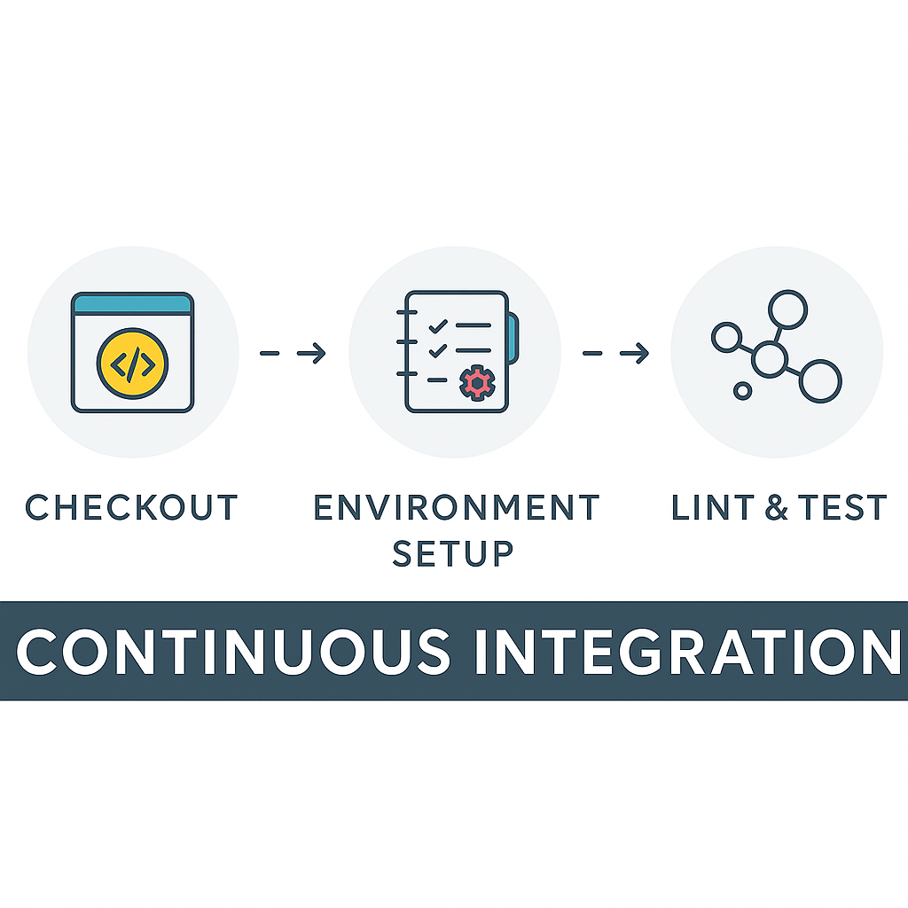
CI

Slide 29

CD

Slide 30
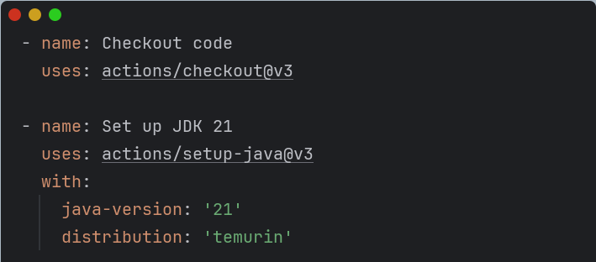
CD
Setup

Slide 31
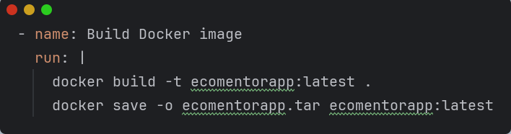
CD
Setup
Docker Image

Slide 32
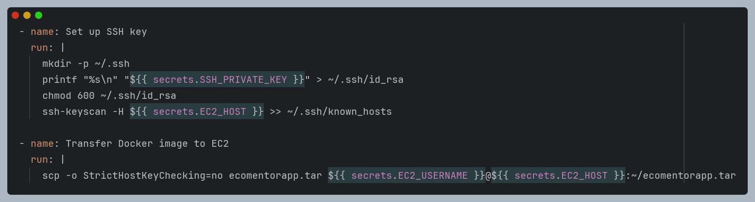
CD
Setup
Docker Image
Subir EC2

Slide 33
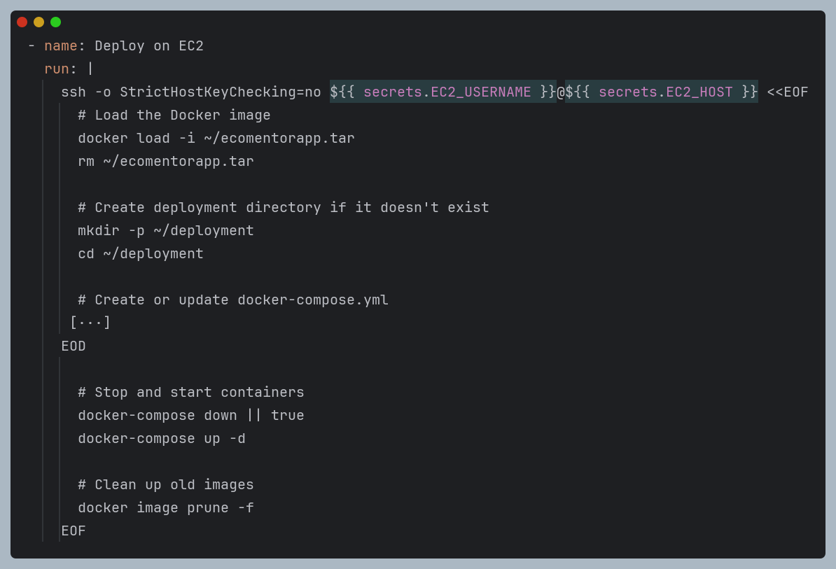
CD
Setup
Docker Image
Subir EC2
Deploy última versión

Slide 34
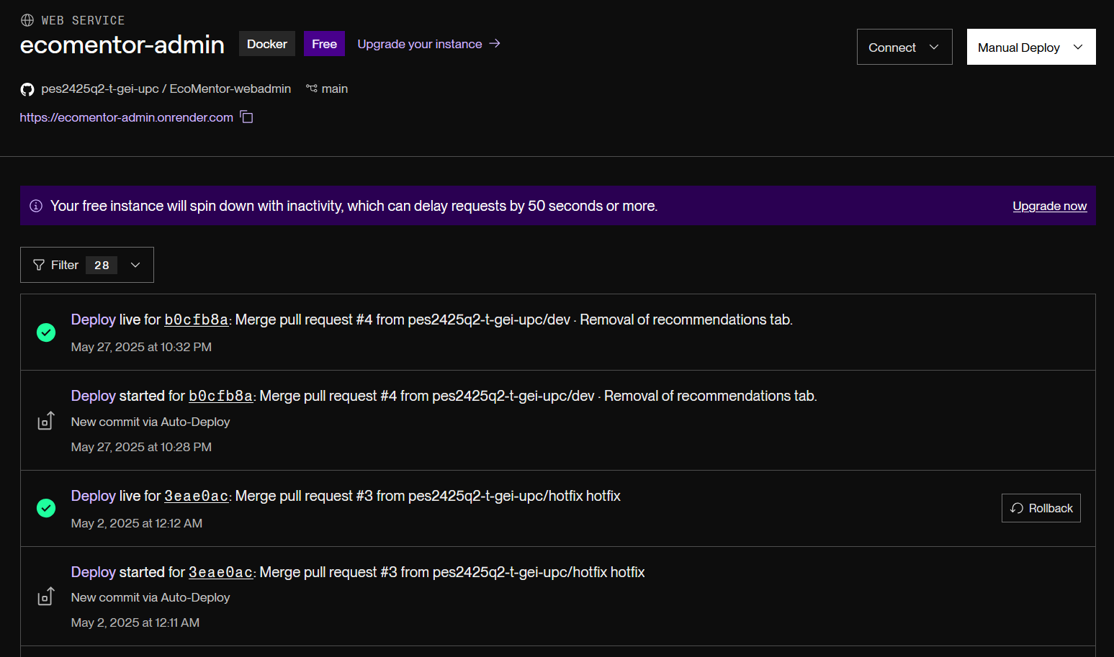

CD

Slide 35




Tests

Slide 36
Tecnología

Slide 37
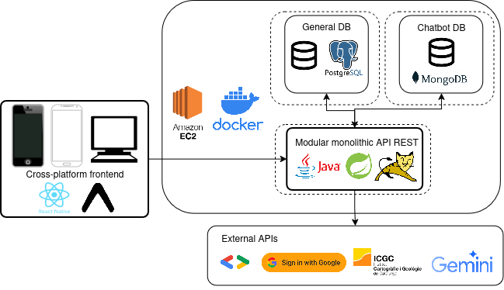
Arquitectura física

Slide 38







Tecnologías
FRONTEND
BACKEND
WEB-ADMIN

Slide 39





Procesamiento y uso de los datos

Slide 40
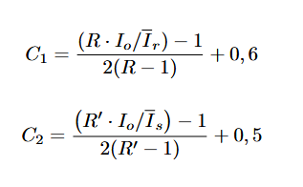

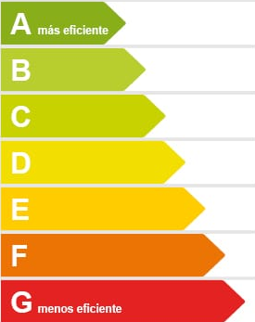

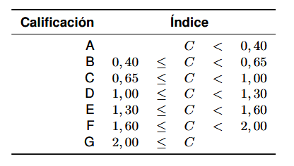
Procesamiento y uso de los datos

Slide 41

Procesamiento y uso de los datos

Slide 42

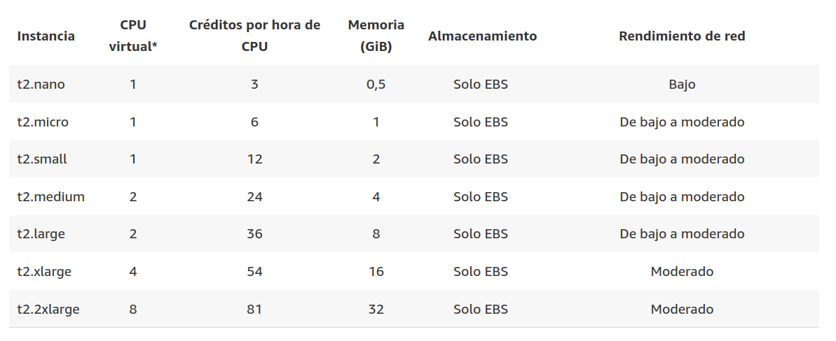
Configuraciones
Familia T2 de uso general

Slide 43
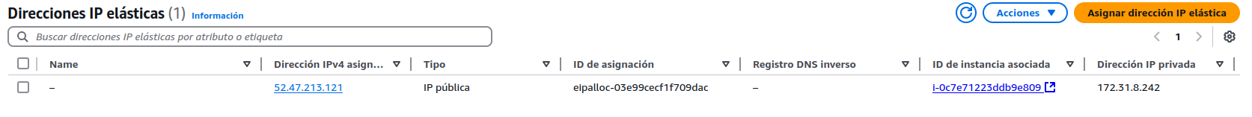
Configuraciones
IP Elástica

Slide 44
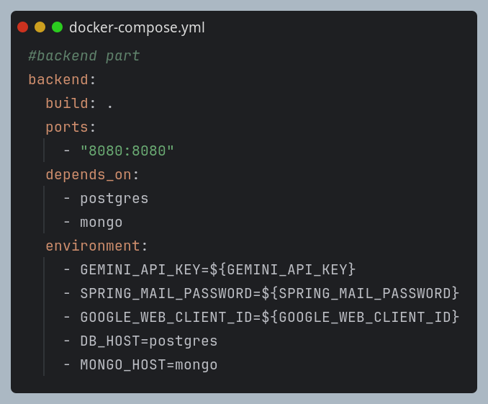

Configuraciones

Slide 45
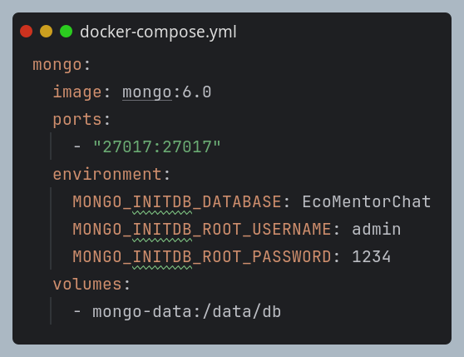
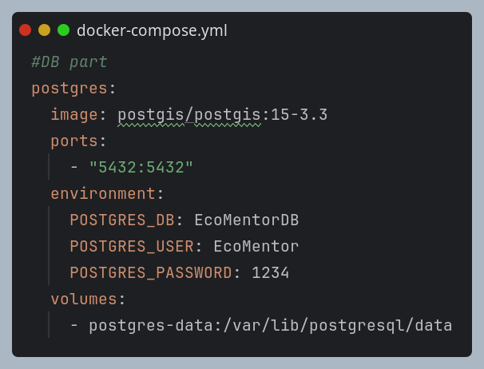
Configuraciones

Slide 46

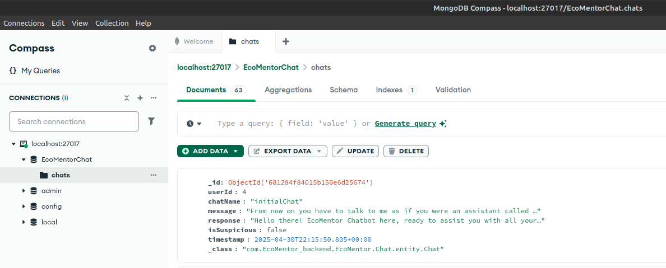

Slide 47
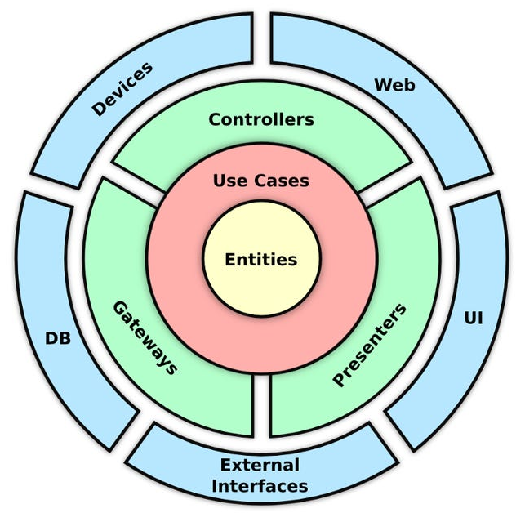
Estructura de código
Modular monolithic
Backend
Clean code architecture

Slide 48
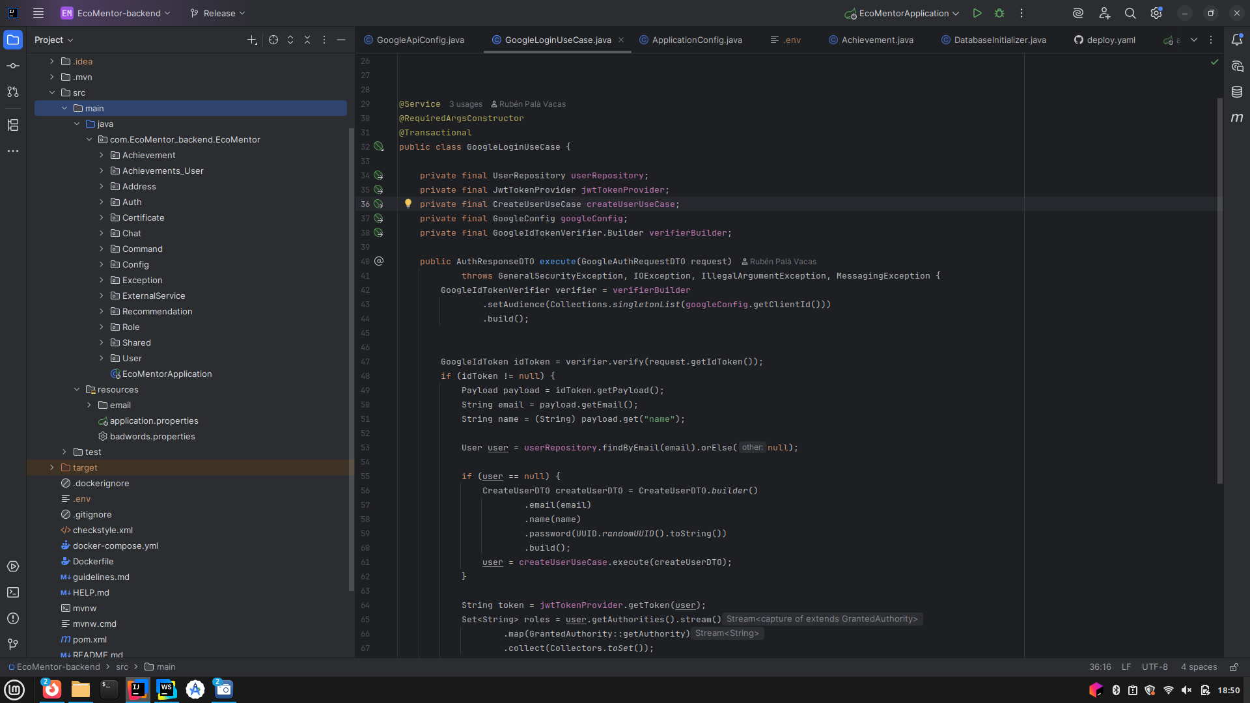
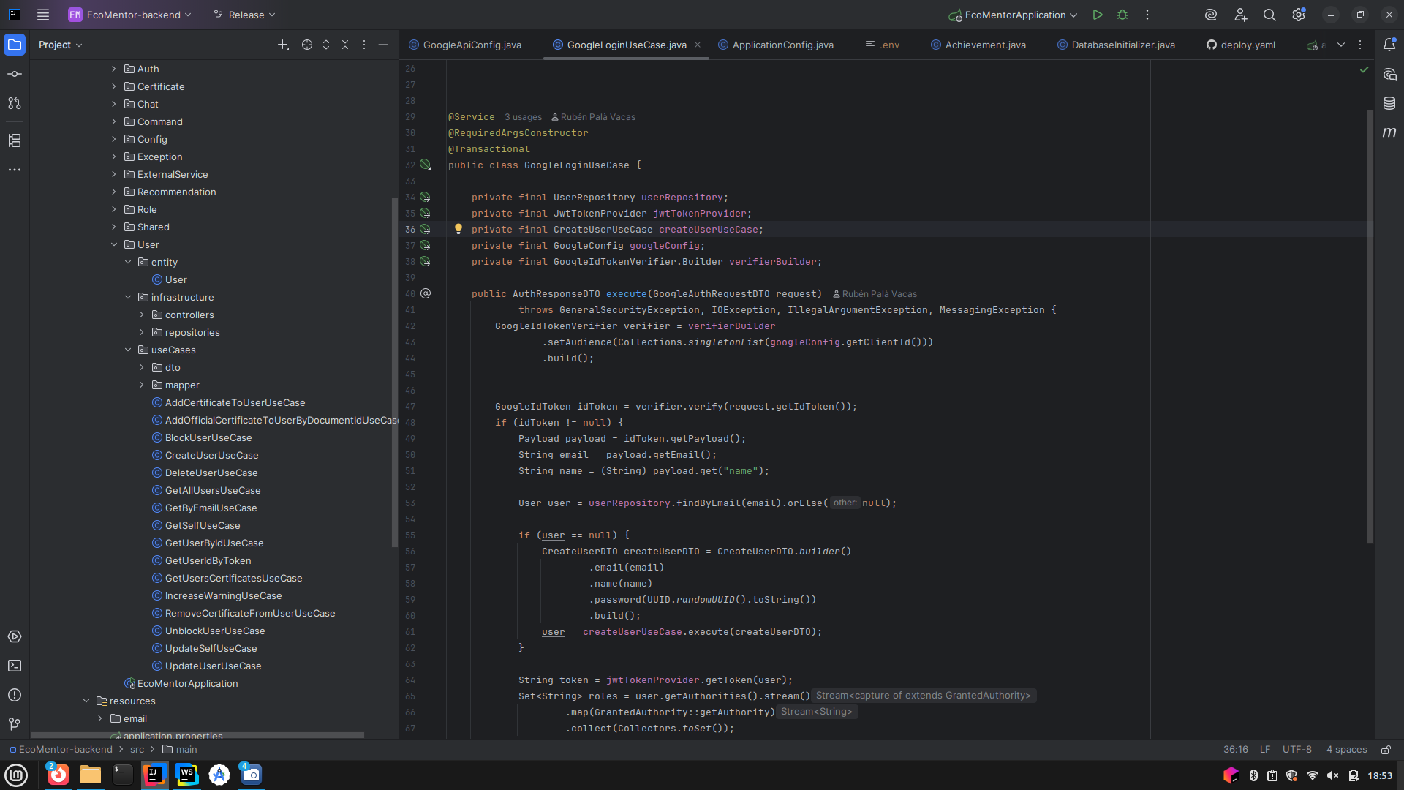
Estructura de código
Backend

Slide 49
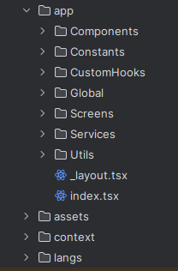
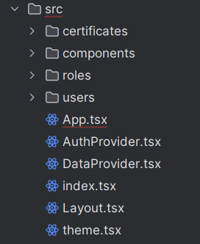
Estructura de código
Frontend
Webadmin

Slide 50

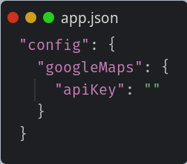
Integración APIs de terceros
API Key

Slide 51

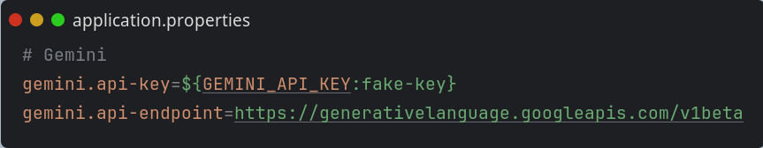
Integración APIs de terceros

Slide 52
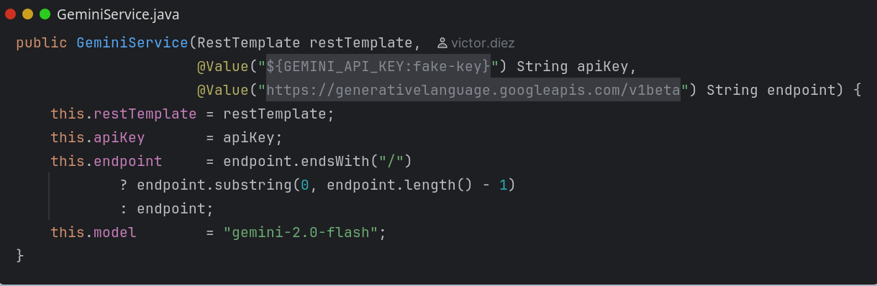
Integración APIs de terceros

Slide 53

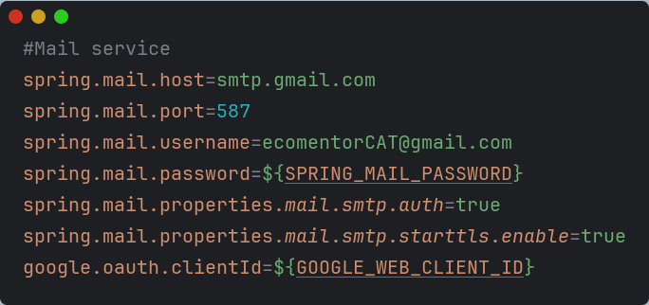
Integración APIs de terceros

Slide 54
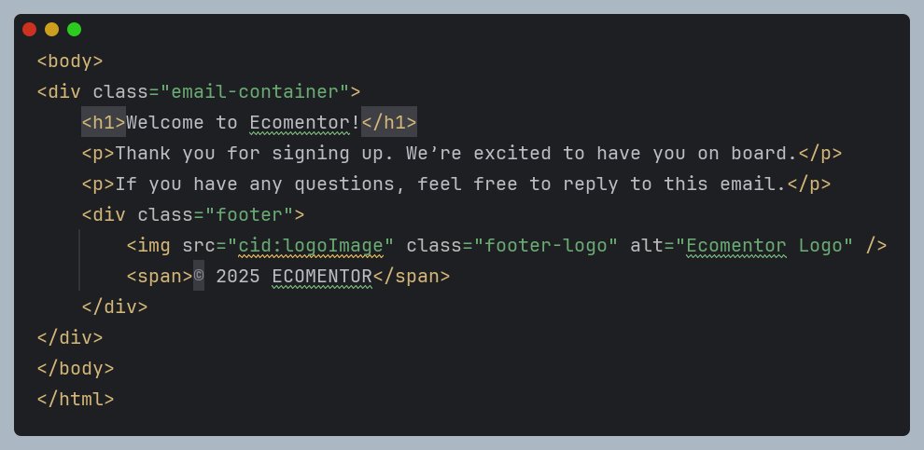
Integración APIs de terceros

Slide 55

Integración APIs de terceros

Slide 56
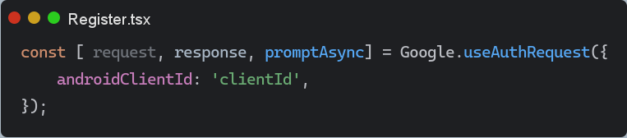

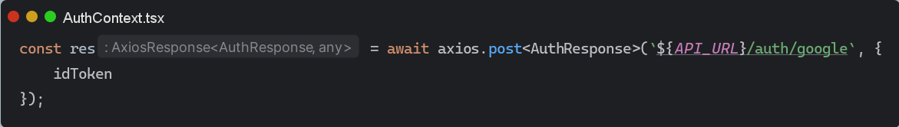
Integración APIs de terceros

Slide 57
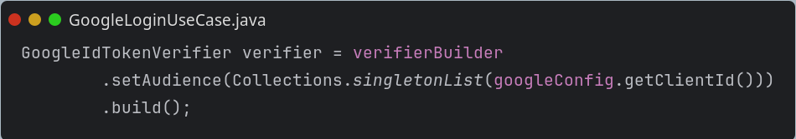
Integración APIs de terceros

Slide 58


Herramientas de soporte al desarrollo

Slide 59
Demostración

Slide 60
Referencias
Roca, R. (2024, 26 diciembre). El Gobierno disparará los CAEs en 2025 hasta cerca de los 1.000 millones de euros. El Periódico de la Energía. https://elperiodicodelaenergia.com/el-gobierno-disparara-los-caes-en-2025-hasta-cerca-de-los-1-000-millones-de-euros
infoLibre. (2024, 19 abril). El Gobierno crea un sistema para recuperar hasta el 60% del coste de las obras de eficiencia energética. infoLibre. https://www.infolibre.es/medioambiente/gobierno-inaugura-sistema-recuperar-60-coste-aumentar-eficiencia-energetica-edificio_1_1770412.html?
Institut Català d’Energia. (2024, julio 1). El ICAEN estrena el Observatorio de la Certificación Energética de Edificios. EnerAgen. https://www.eneragen.org/es/2024/07/01/el-icaen-estrena-el-observatorio-de-la-certificacion-energetica-de-edificios/
Notes:
El primero referencia el 33 % de mejora y el segundo los 41400 millones, el 3 es del grafico

